Slide 1


TNXH 2
Ấn để đến trang sách
Chủ đề 2: Trường học
Ôn tập và đánh giá chủ đề Trường học
(Tiết 1)

Slide 2


Slide 3


Em đã học những bài nào của chủ đề Trường học?
Bài 5: Một số sự kiện ở trường học
Bài 6: Giữ vệ sinh trường học
Bài 7: An toàn khi ở trường
Ôn tập và đánh giá chủ đề Trường học

Slide 4


Slide 5



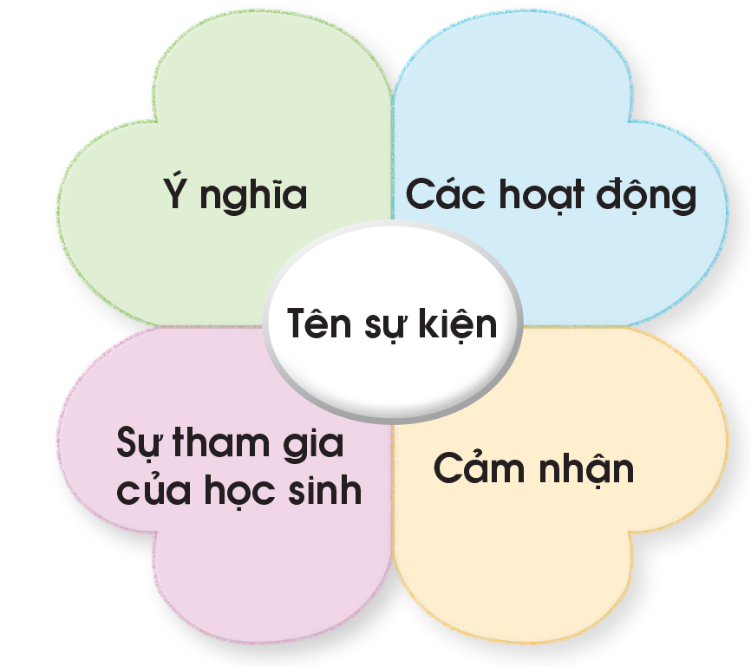


1. Thi “Hái hoa dân chủ
Mỗi nhóm lên rút một phiếu, bên trong có ghi một sự kiện được tổ chức ở trường.
Yêu cầu HS:
Tên sự kiện
Các hoạt động
Sự tham gia của học sinh
Ý nghĩa,
Cảm nhận khi tham gia sự kiện đó.

Slide 6



VÍ DỤ MẪU
Tên sự kiện: Ngày hội đọc sách
Các hoạt động: đọc giới thiệu khai mạc ngày hội đọc sách, văn nghệ, đọc sách, tặng sách
Ý nghĩa: giúp các bạn trau dồi thêm kiến thức, hiểu được nhiều hơn về lợi ích của việc đọc sách.
Sự tham gia của học sinh: đông đảo, nhiệt tình và ý thức cao.
Cảm nhận: ngày hội đọc sách vô cùng có ý nghĩa, nó giúp chúng ta hình thành thêm tư duy sáng tạo, học hỏi được nhiều điều thú vị.

Slide 7

CÁC NHÓM LÊN TRÌNH BÀY

Slide 8

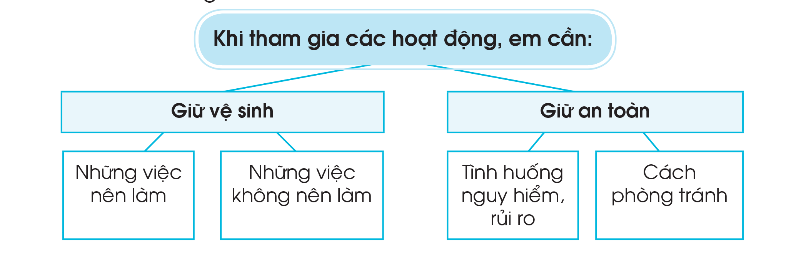


2. Trình bày về việc giữ vệ sinh và an toàn khi tham gia các hoạt động ở trường
NHÓM 1 VÀ 3
NHÓM 2 VÀ 4

Slide 9






GIỮ VỆ SINH
Việc nên làm
Việc không nên làm
Vứt rác đúng nơi quy định
Không vứt rác bừa bãi
Không viết lên bàn ghế,...
Thường xuyên lau dọn lớp học
Không vẽ bậy lên bàn ghế, tường
lớp học

Slide 10
GIỮ AN TOÀN
Tình huống nguy hiểm, rủi ro
Rượt đuổi nhau
Chơi trò kéo co, đá bóng
Đi tham quan
Các giải pháp
Kiểm tra sân chơi, thực hiện đúng luật chơi.
Thực hiện theo sự hướng dẫn của GV...

Slide 11




Slide 12









Notes:
Hướng dẫn: GV click vào bình cá bên dưới con cá để hiện câu hỏi tương ứng.
Sau khi HS trả lời đúng, GV click vào con cá đế nuôi cá trong bình tương ứng.

Slide 13





Câu 1: Hoạt động nào KHÔNG thường xuyên diễn ra để chào mừng ngày Nhà giáo Việt Nam 20/11?
HẾT GIỜ
A
Vẽ báo tường
B
Thiết kế trang phục hóa trang
C
Trang trí lớp học
D
Hoạt động văn nghệ
Notes:
Hướng dẫn: GV click vào đồng hồ để bấm giờ >> sau khi HS trả lời đúng, GV click vào hình ngôi sao để quay về màn hình nuôi cá.

Slide 14
Câu 2: Hành động nào sau đây góp phần giữ gìn vệ sinh trường học?
HẾT GIỜ
A
Lau bảng và quét lớp thường xuyên
B
Vứt rác bừa bãi
C
Vẽ, viết bậy lên tường
D
Bẻ cành cây
Notes:
Hướng dẫn: GV click vào đồng hồ để bấm giờ >> sau khi HS trả lời đúng, GV click vào hình ngôi sao để quay về màn hình nuôi cá.

Slide 15
Câu 3: Trong các hành động sau, hành động nào gây nguy hiểm trong trường học?
HẾT GIỜ
A
Đọc sách
B
Học bài
C
Trèo cây
D
Quét lớp
Notes:
Hướng dẫn: GV click vào đồng hồ để bấm giờ >> sau khi HS trả lời đúng, GV click vào hình ngôi sao để quay về màn hình nuôi cá.

Slide 16
Câu 4: Trong các hoạt động sau, hoạt động nào cần lưu ý để tránh bị thương khi tham gia?
HẾT GIỜ
A
Tham gia các trò chơi , hoạt động thể thao
B
Đọc sách trên thư viện
C
Thảo luận nhóm
D
Vẽ tranh
Notes:
Hướng dẫn: GV click vào đồng hồ để bấm giờ >> sau khi HS trả lời đúng, GV click vào hình ngôi sao để quay về màn hình nuôi cá.

Slide 17

HƯỚNG DẪN VỀ NHÀ
Ôn tập kiến thức đã học trong tiết
Chuẩn bị cho tiết tiếp theo: Ôn tập chủ đề Trường học (Tiết 2)

Slide 18


Slide 19



Để kết nối cộng đồng giáo viên và nhận thêm nhiều tài liệu giảng dạy,
mời quý thầy cô tham gia Group Facebook
theo đường link:
Hoc10 – Đồng hành cùng giáo viên tiểu học
Hoặc truy cập qua QR code

